Slide 1
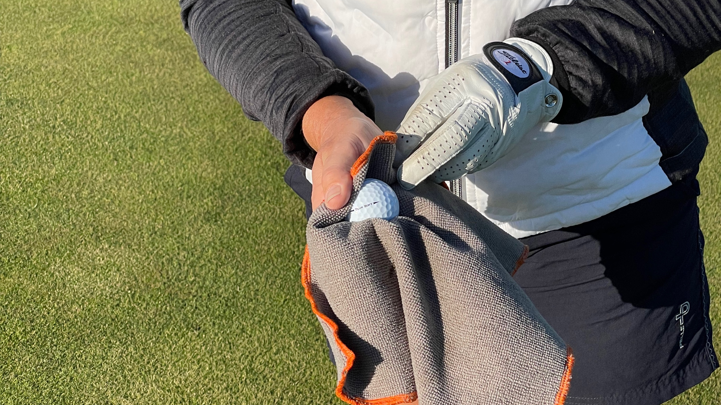


Slide 2

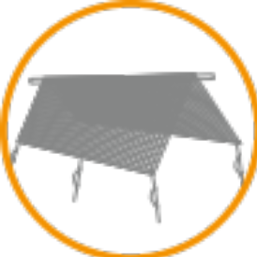


INNEHÅLL
BÅT
PRESENNING
OUTDOOR
INDOOR

Slide 3
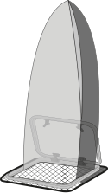
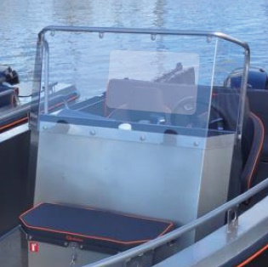
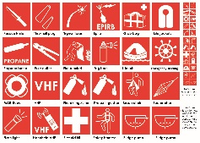
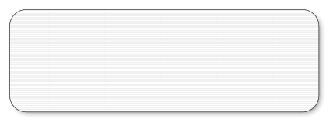
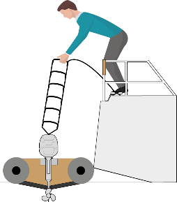
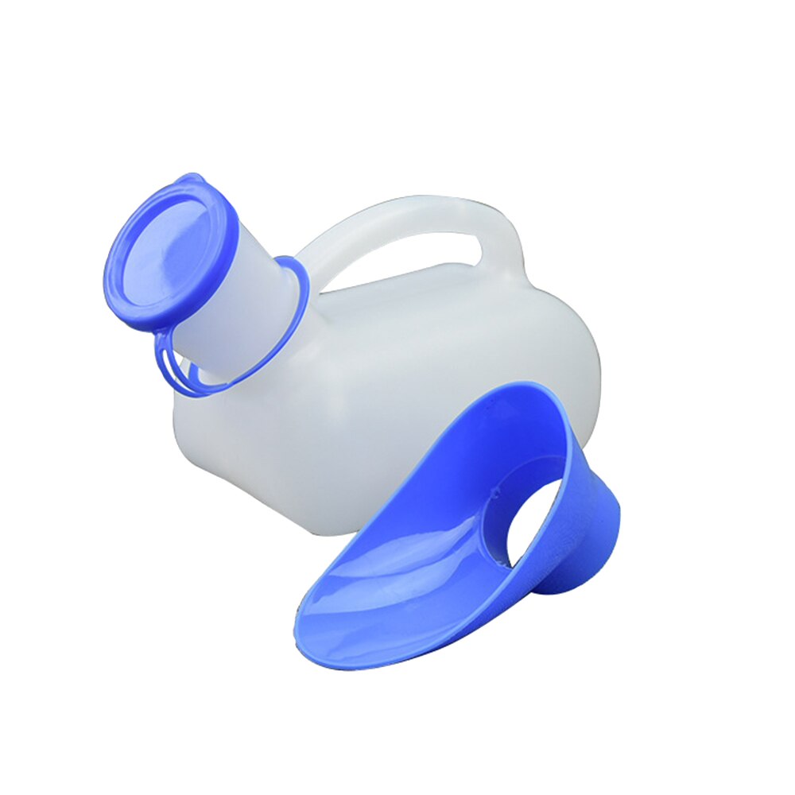
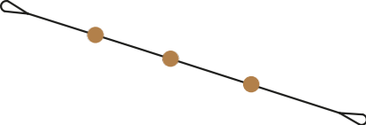
BÅT
TEFLONTEJP
VINDSKOP
SÄKERHETS-KLISTERMÄRKE
REGNSKYDDS-
FILM
MOTORLYFT
OMBORD-STIGNINGSHJÄLP
URINOARFLASKA

Slide 4
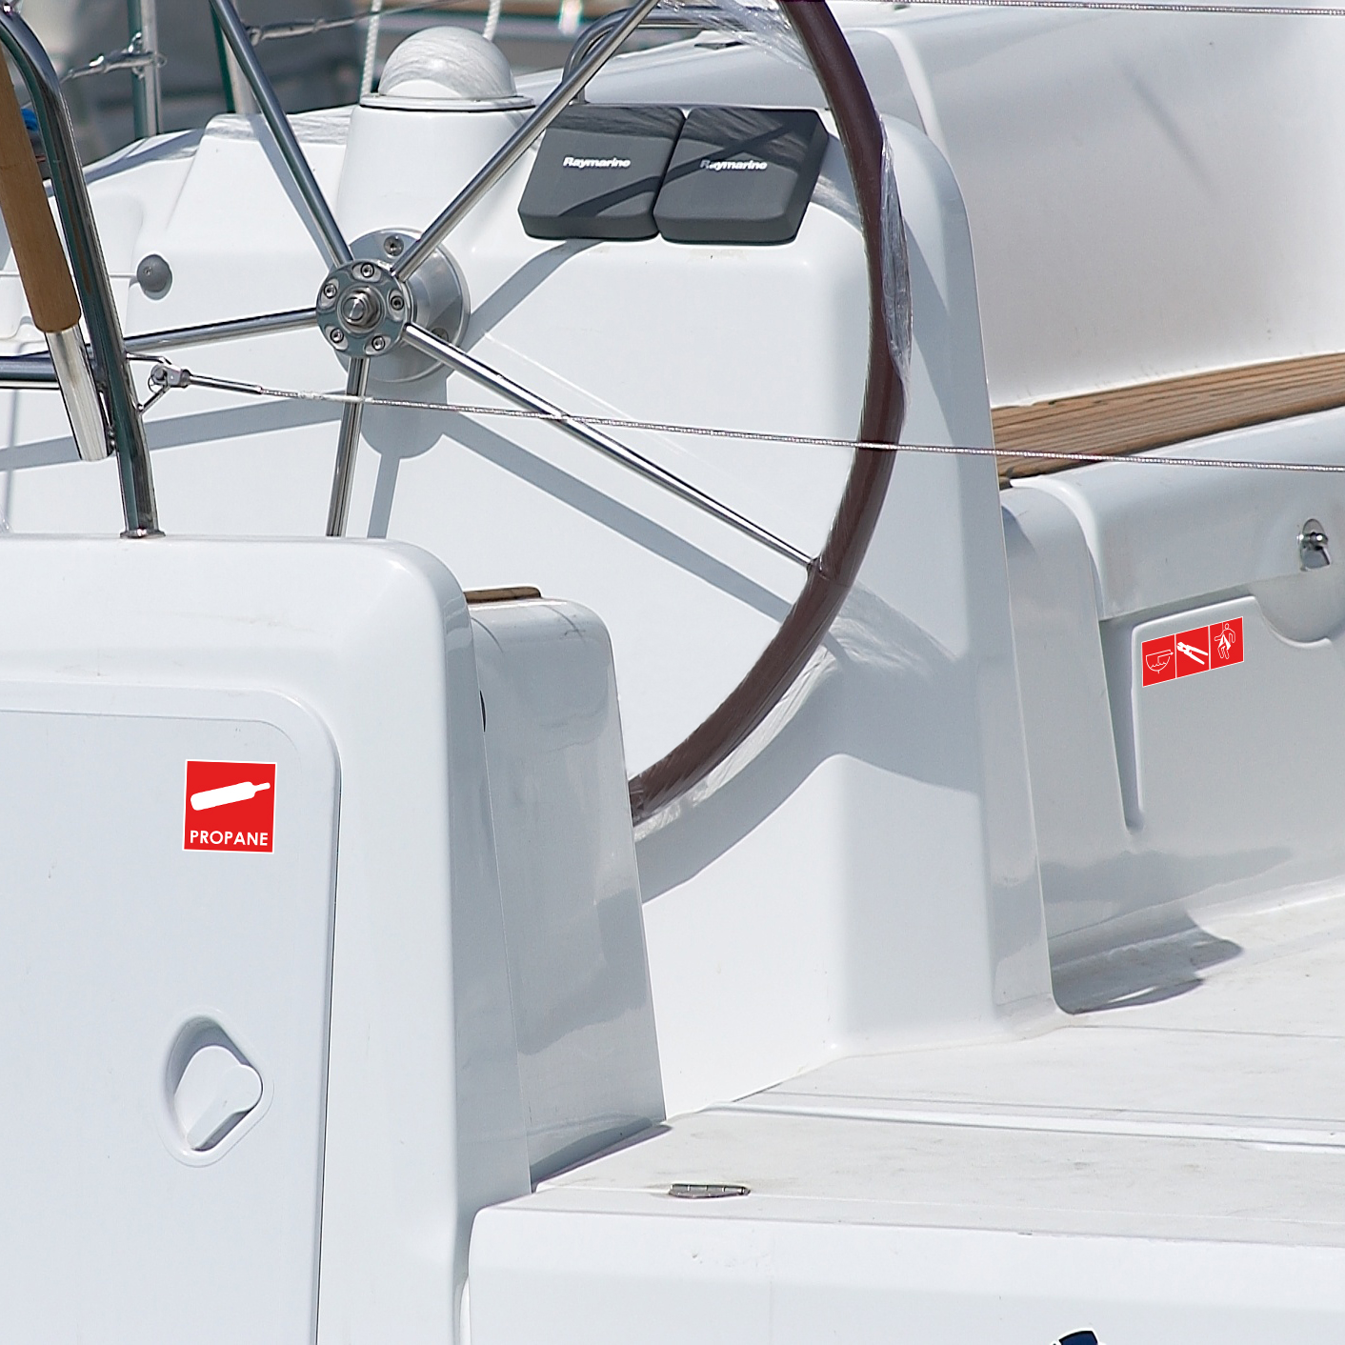
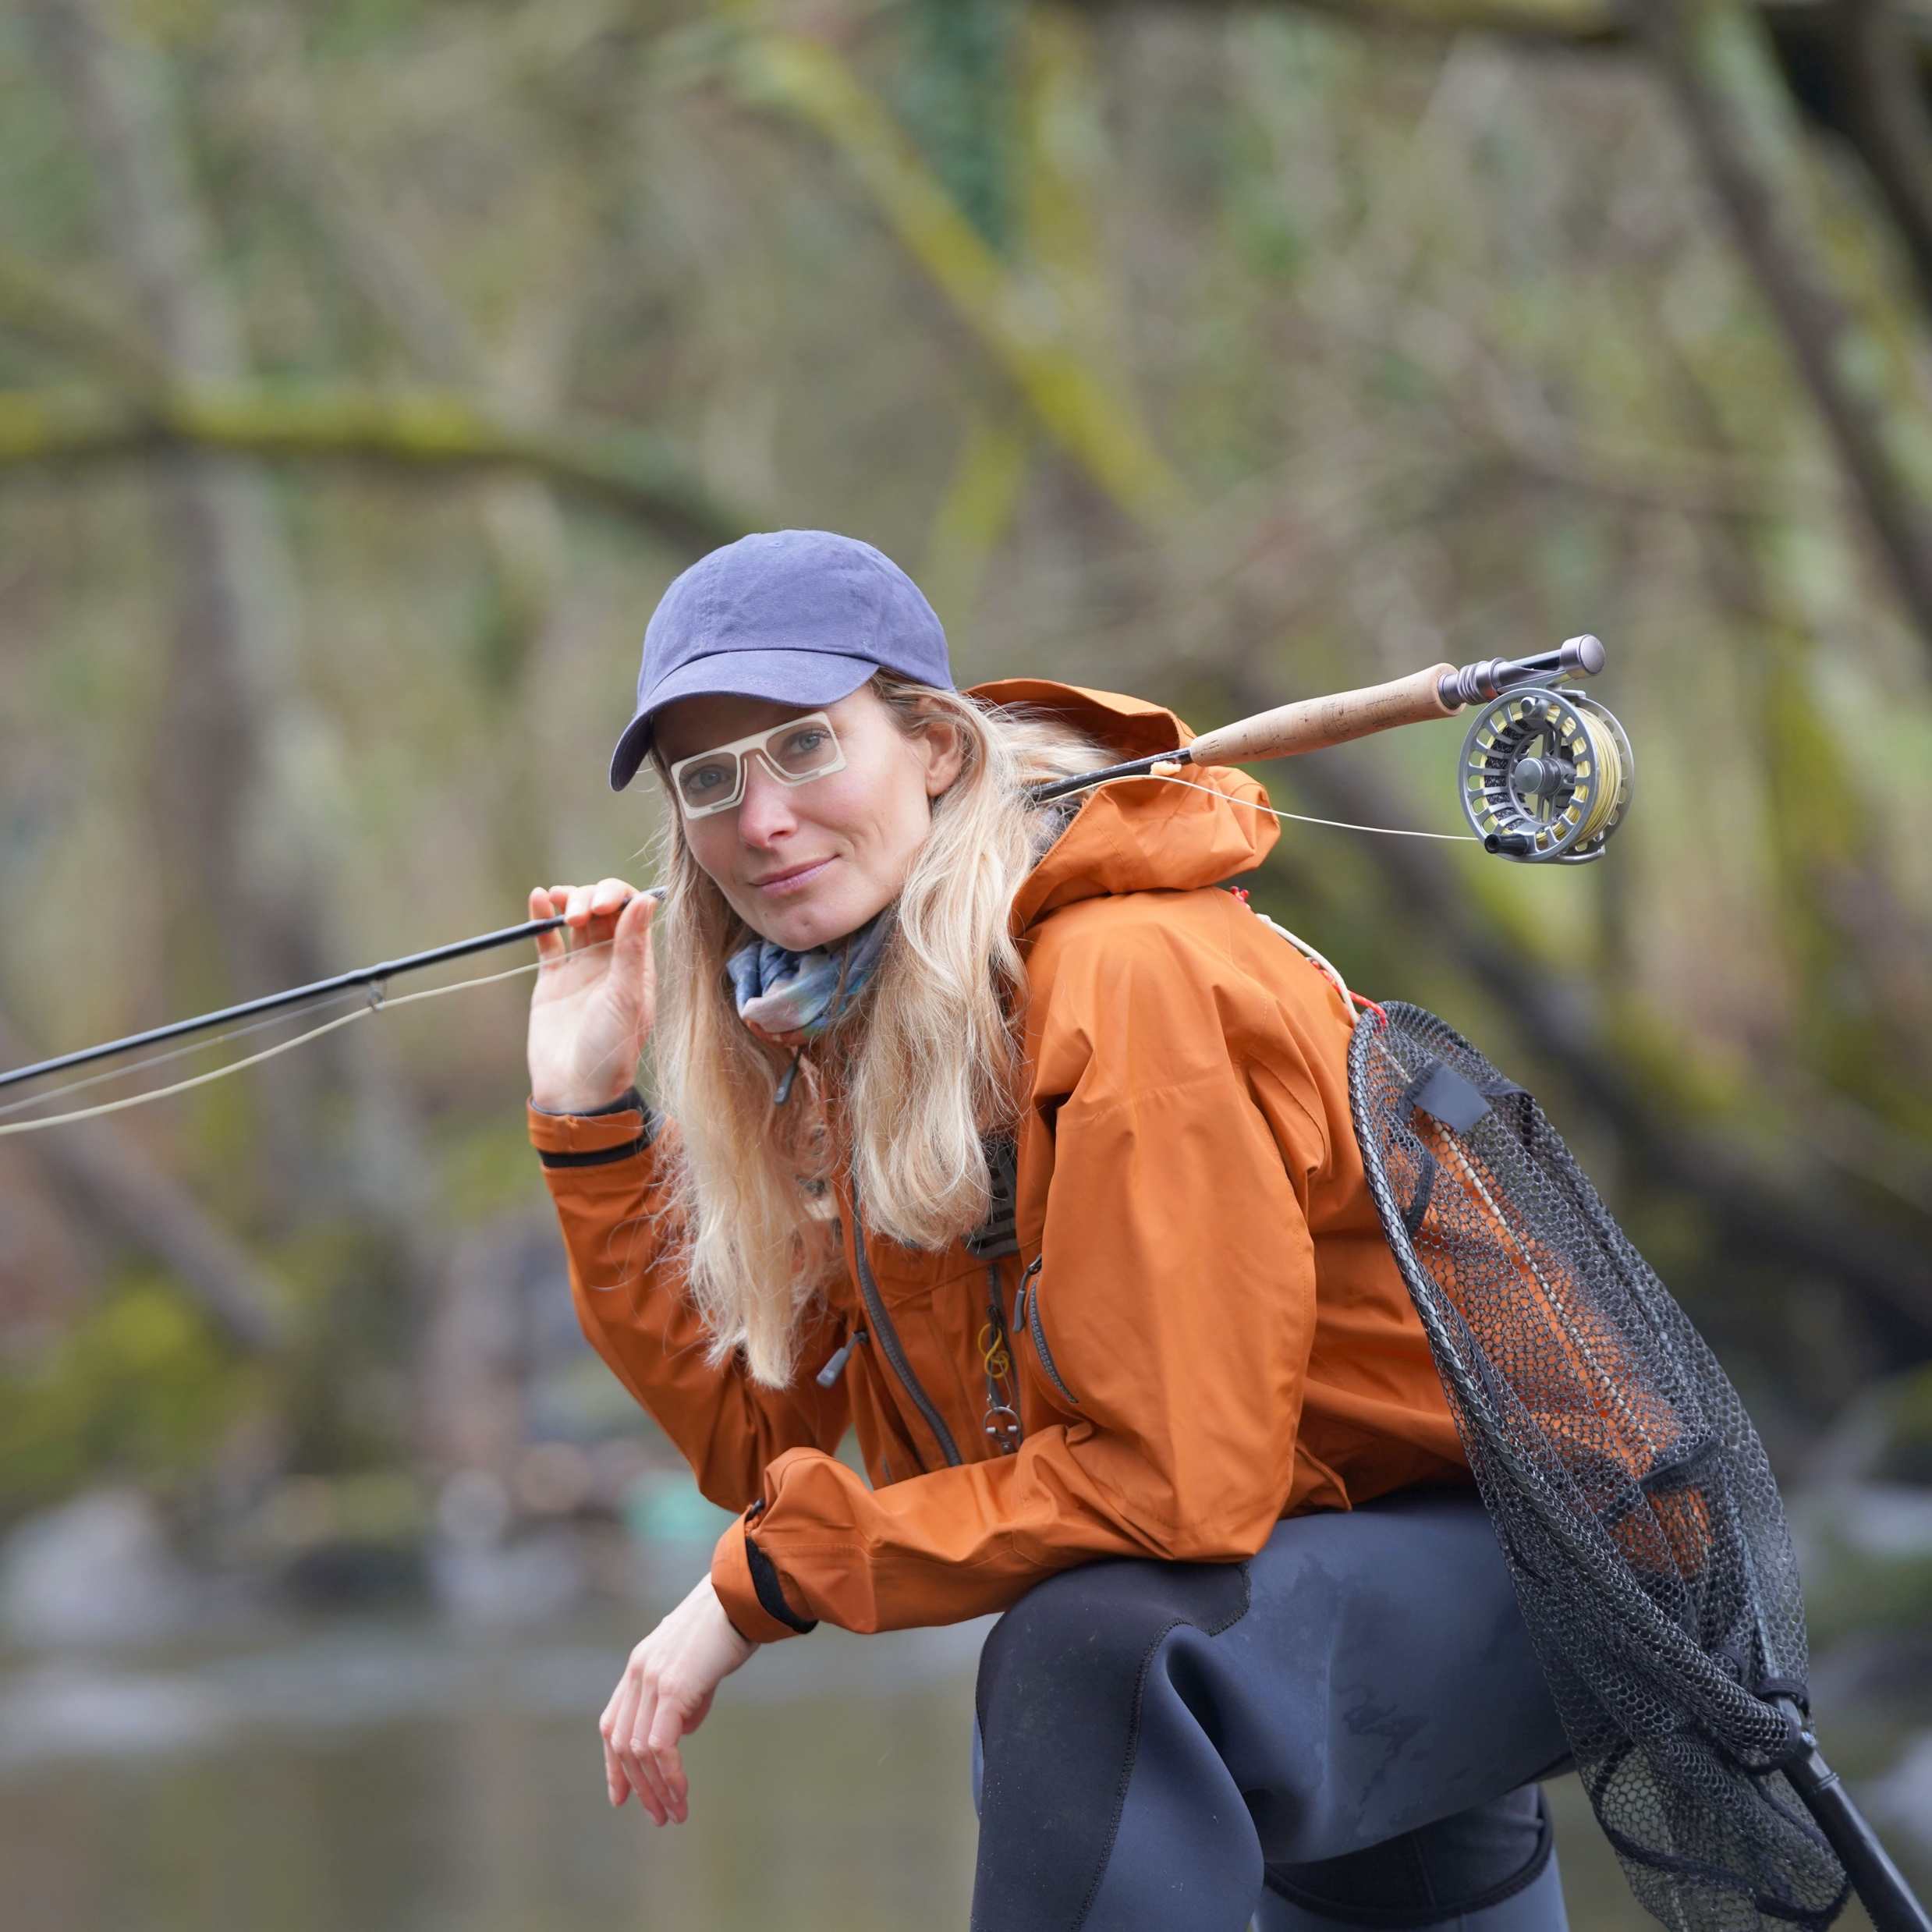
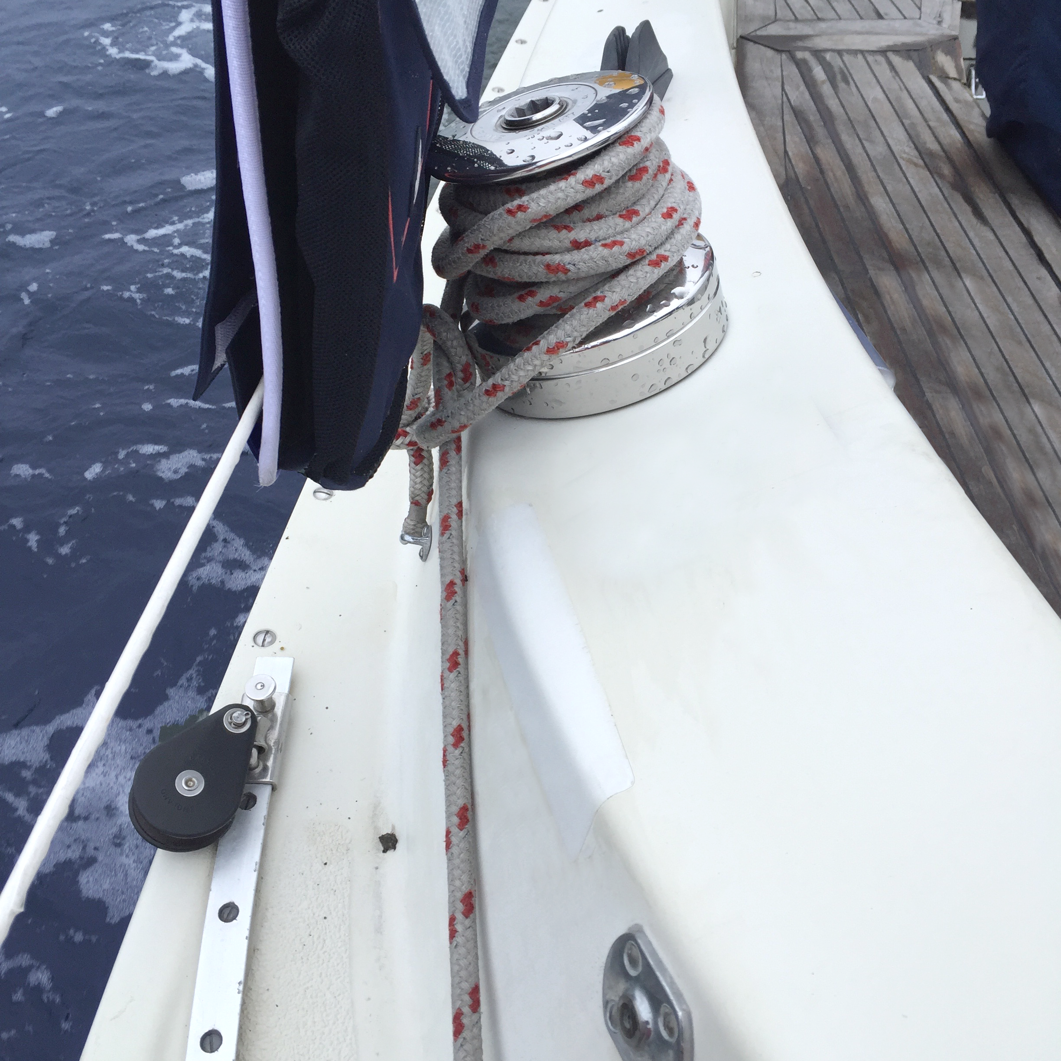
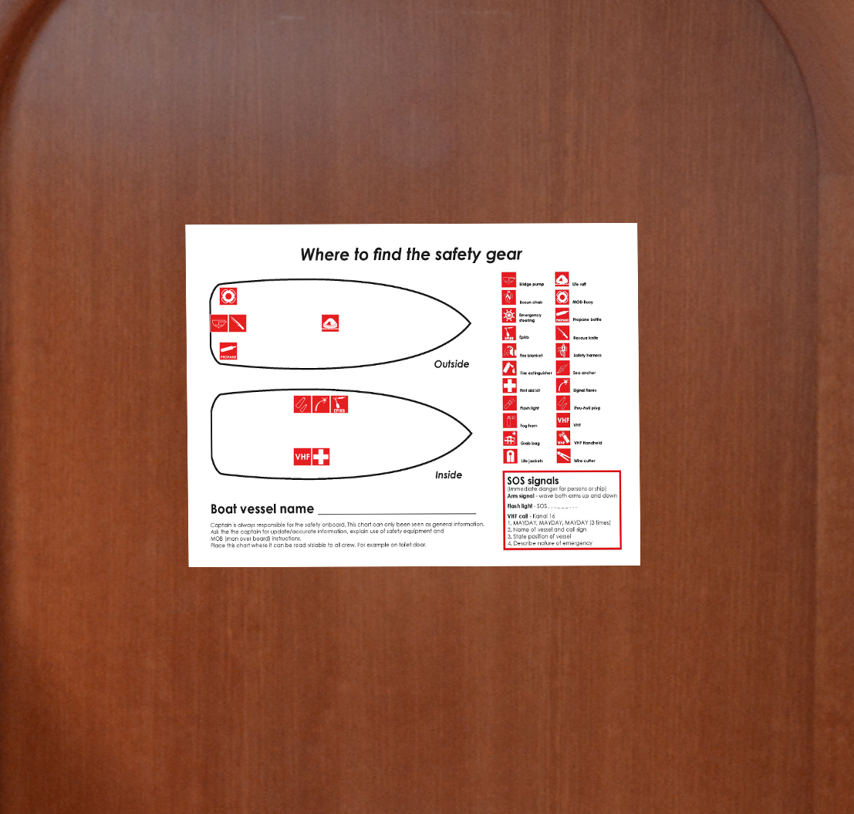



SKAVSKYDDSTEJP I TEFLON
Det kan bli riktigt varmt när man drar fall /skotlinor över glasfiber. Teflontejpen skyddar ytan från friktionsvärmen och slitage. Tejpen är lätt att fästa eftersom den är mjuk och följsam.
Klarar hög temperatur 300ºC
UV-skyddad
5-pack
2 längder
#1310 CHAFE TEFLON TAPE 150 x 50 mm
#1312 CHAFE TEFLON TAPE 250 x 50 mm

Slide 5
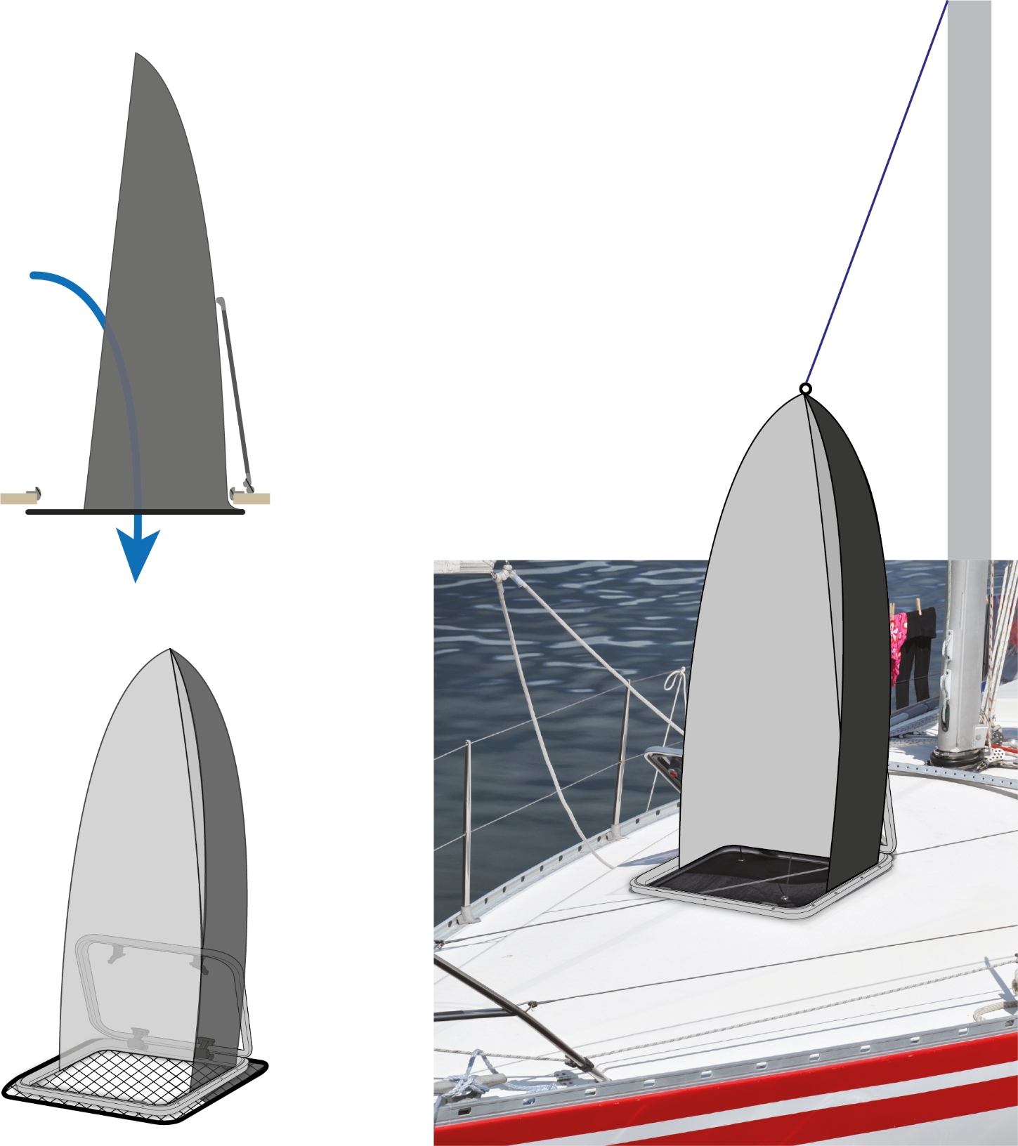

VINDSKOP
Ett vindskop som fästs mot insidan av båten (innertaket) och spänns upp med hjälp av spinnakerfallet.
Myggnätet skyddar mot så att det inte blåser in några mygg, getingar mm. Kan vändas 360º mot vinden.
Snabb montering med spinnakerfallet
Myggnät
Passar alla båtar
Ihopfällbar
2 storlekar
#4040 WINDSCOPE REGULAR HATCHES 50x50 cm
#4042 WINDSOPE LARGE HATCHES 70x70 cm

Slide 6
ÖVERSIKTSPLAN & KLISTERETIKETTER
En översiktsbilds på båten tejpas på toalettdörren. Med små självhäftande etiketter markeras utrustning och utrymning på översiktsbilden. Motsvarande, större etiketter sätts på luckor, skåp, skrov mm. För att markera utrustningen.
Innehåller även andra användbara klisteretiketter för t ex lyftsling, avlastare mm.
Översiktsplan för båten
50 etiketter för placering i båten 4 x 4 cm
30 små etiketter för översiktsplan 1 x 1 cm
#7140 SAFETY CHART & STICKERS

Slide 7
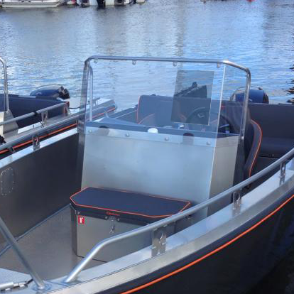

REGNSKYDDSFILM FÖR VINDRUTA
Många småbåtar saknar vindrutetorkare.
Den här filmen, som stöter bort regnet från vindrutan, appliceras på plexiglaset och gör att man kan se genom rutan vid regn och stänk.
Filmen fäster på rutan med antistat och är enkel att montera.
Stor, A3
Prisvärd lösning
Enkel montering med antistat.
Tryggt och bekvämt att köra båt i sämre väder
#8160 RAINPROF FILM 21x42 cm

Slide 8
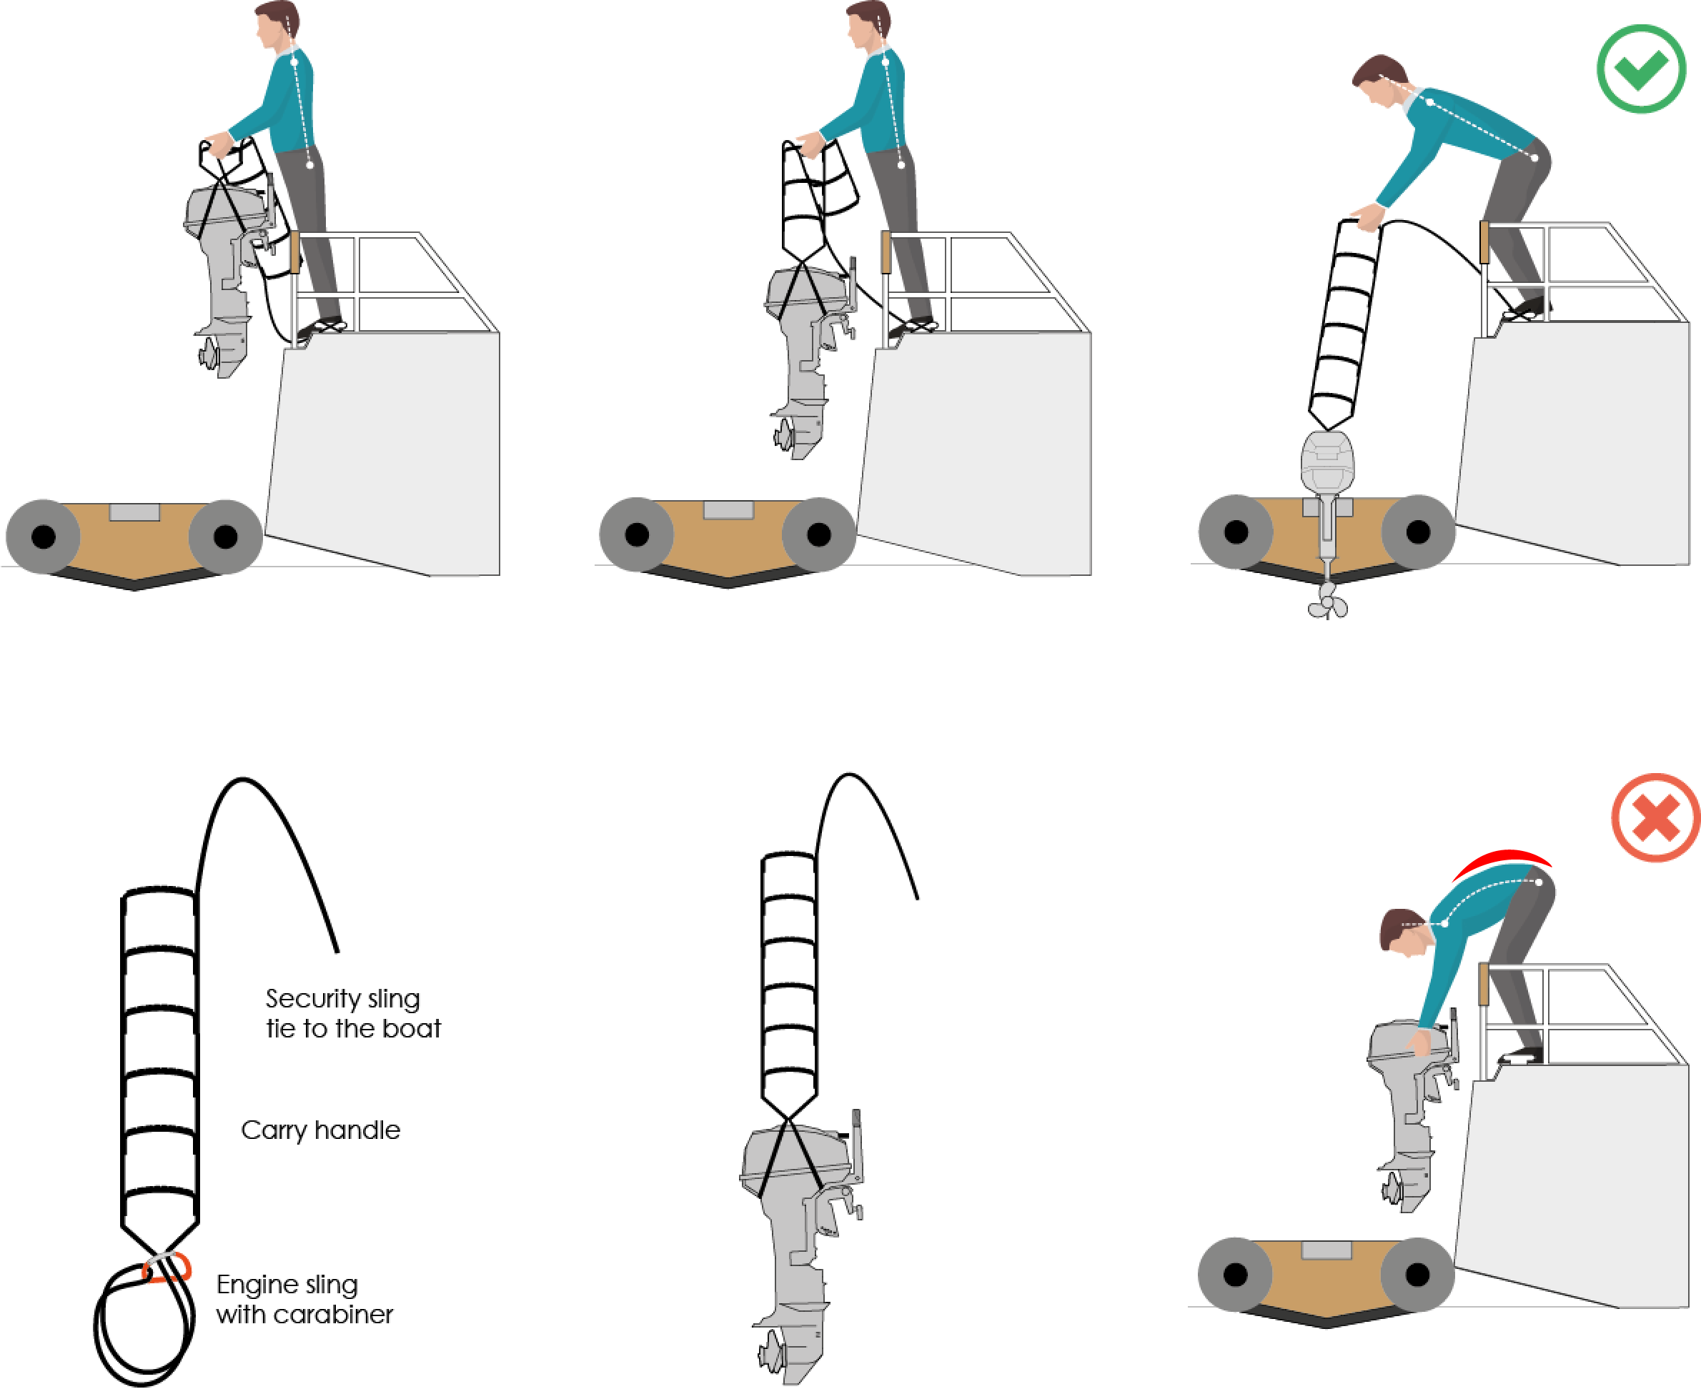
MOTORLYFT
Ett smidigt hjälpmedel som underlättar när man ska lyfta i och ur en motor i dingen. Med de rejäla handtagen kan man både lyfta upp motorn och fira ner den i dingen utan risk att skada ryggen.
En säkerhetslina gör att inte motorn sjunker om man råkar tappa den.
En person kan ensam hantera utombordsmotorn både enkelt och säkert.
Enkelt
Ergonomiskt
Säkert
#8120 ENGINE LIFT FOR BOATS

Slide 9
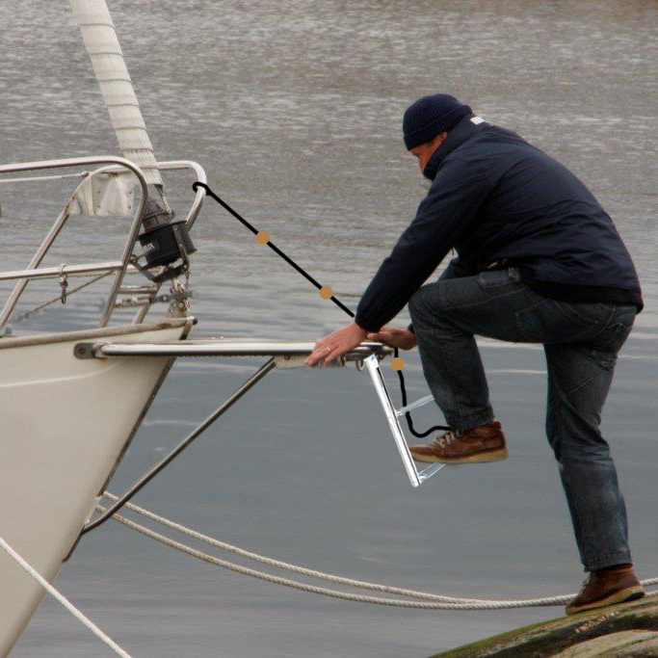
OMBORDSTIGNINGS HJÄLP
När man kliver ombord via en lång peke eller upp ur vattnet på badbryggan kan det ibland behövas en extra hand.
Med hjälp av detta rep som hänger från relingen kan man smidigt ”dra sig” upp. Korkbollarna ger ett bra grepp. Repet kan även användas för att dra sig upp från klippor
Extra handtag
Enkelt att ta sig upp i båten
3 storlekar: Peke, badbrygga och landgång
#8450 GRAB-LINE BOW SPIRIT
#8460 GRAB-LINE BATHPLATTFORM
#8470 GRAB-LINE GANGWAY

Slide 10
NÖDFLASKA - URINOAR
Nöden har ingen lag. När man behöver gå så behöver man. På båten är det svårare. Det gungar och man trillar lätt i sjön. Många drunkningsolyckor är just när man lättar på trycket.
En urinoarflaska kan vara en enkel livräddare.
En potta som passar både män och kvinnor (adapter ingår) gör livet ombord bekvämare.
Stor volym 1 liter
Unisex - för både män och kvinnor
Nätförvaringspåse för flaskan
#8360 EMERGENCY URINAL BOTTLE

Slide 11

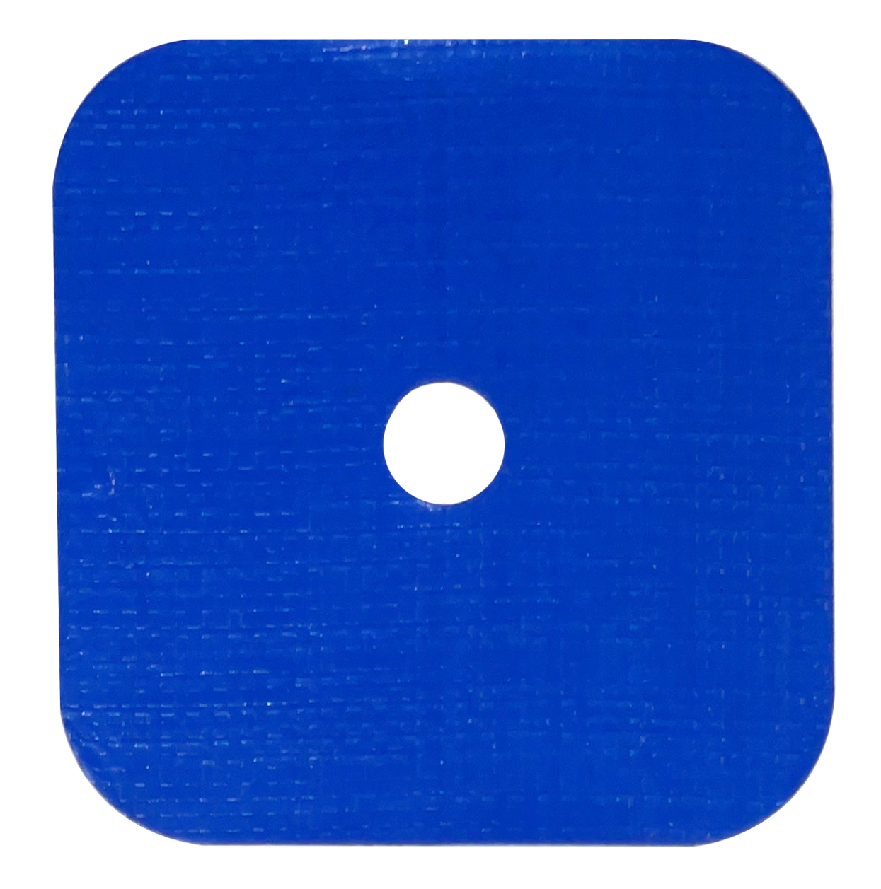
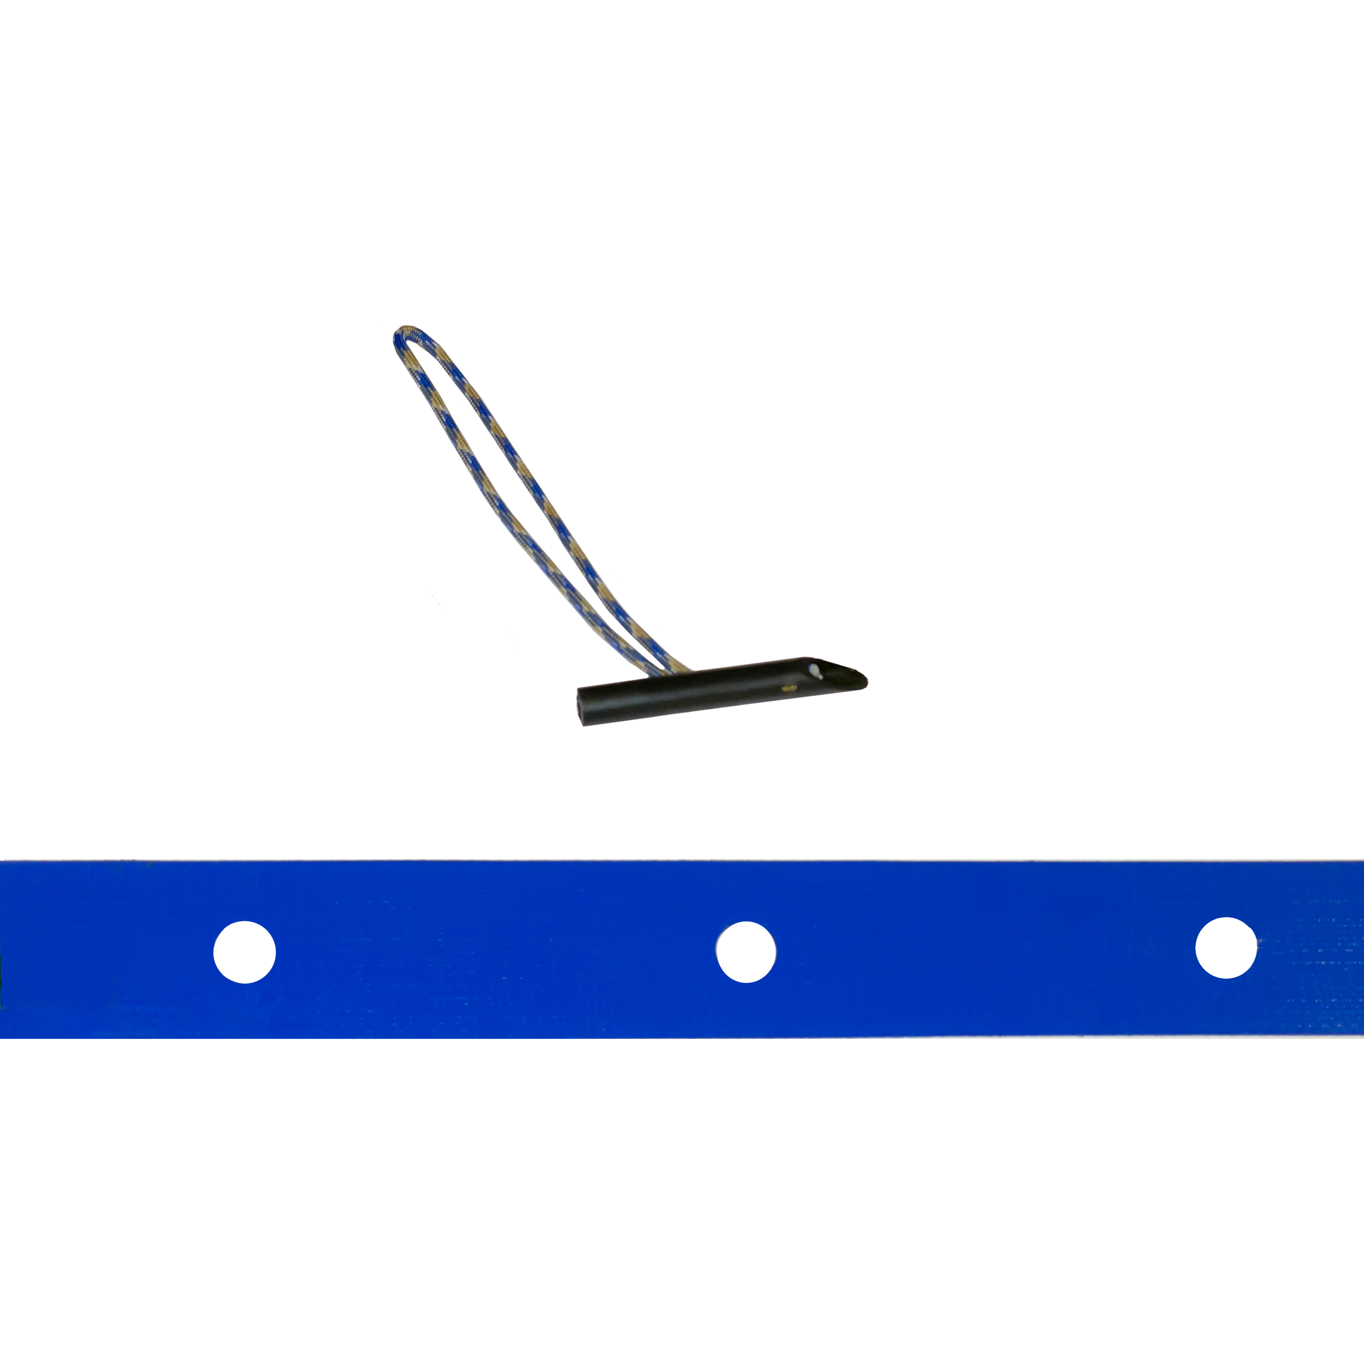

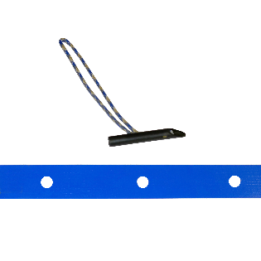
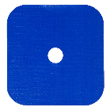

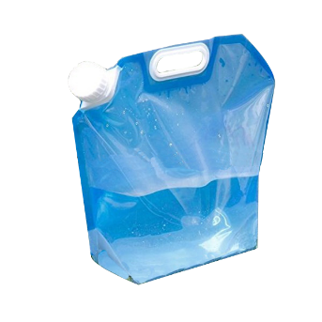
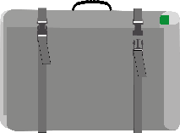
PRESENNING
SKAVSKYDDSTEJP
ÖLJETT-FÖRSTÄRKNING
SKARVTEJP
FÖRVARINGS-VÄSKA
RYCKAVLASTARE
REP
PRESENNINGS-
VIKT

Slide 12
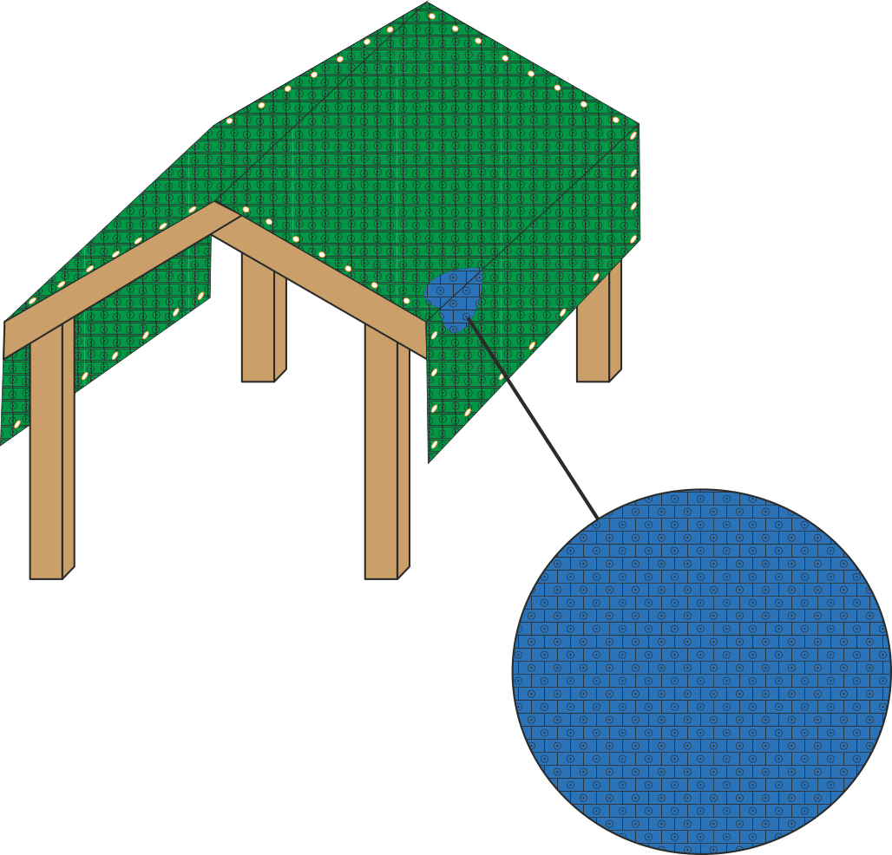
SKAVSKYDDSTEJP FÖR PRESENNINGAR
En presenning över båten ska hålla en hel vinter i snö och blåst. Då skavs det lätt hål på presenningen.
Denna skavskyddstejp kan både monteras i förväg, innan det skavt hål i presenningen, och laga de hål som redan uppstått.
ø 200 mm
5 pack
Skyddar presenningen
Lagar presenningen
#1210 TARPAULIN PROTECTION TAPE

Slide 13
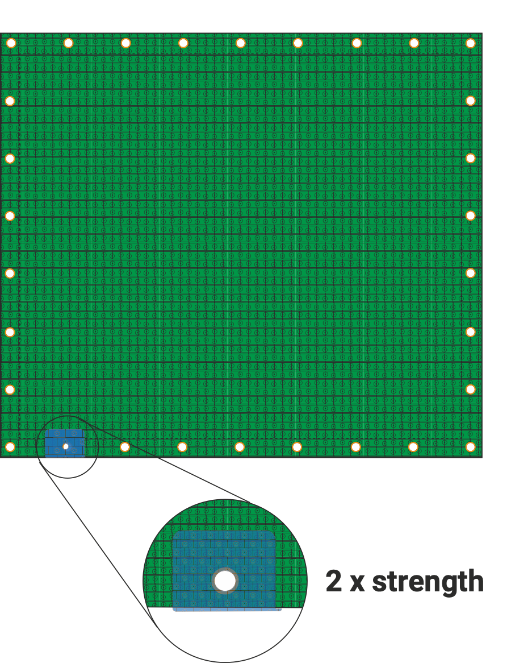
ÖLJETT-FÖRSTÄRKNINGSTEJP
Öljetten är en av de svagaste punkterna på en presenning.
Denna förstärkningstejp monteras över öljetten som förstärkning. Genom att kraften fördelas på en större yta får då öljetten dubbel styrka.
100 x 100 mm, 10 pack
Förstärker befintliga öljetter
Dubblar styrkan i öljetten
#1220 EYELET REINFORCEMENT TAPE

Slide 14
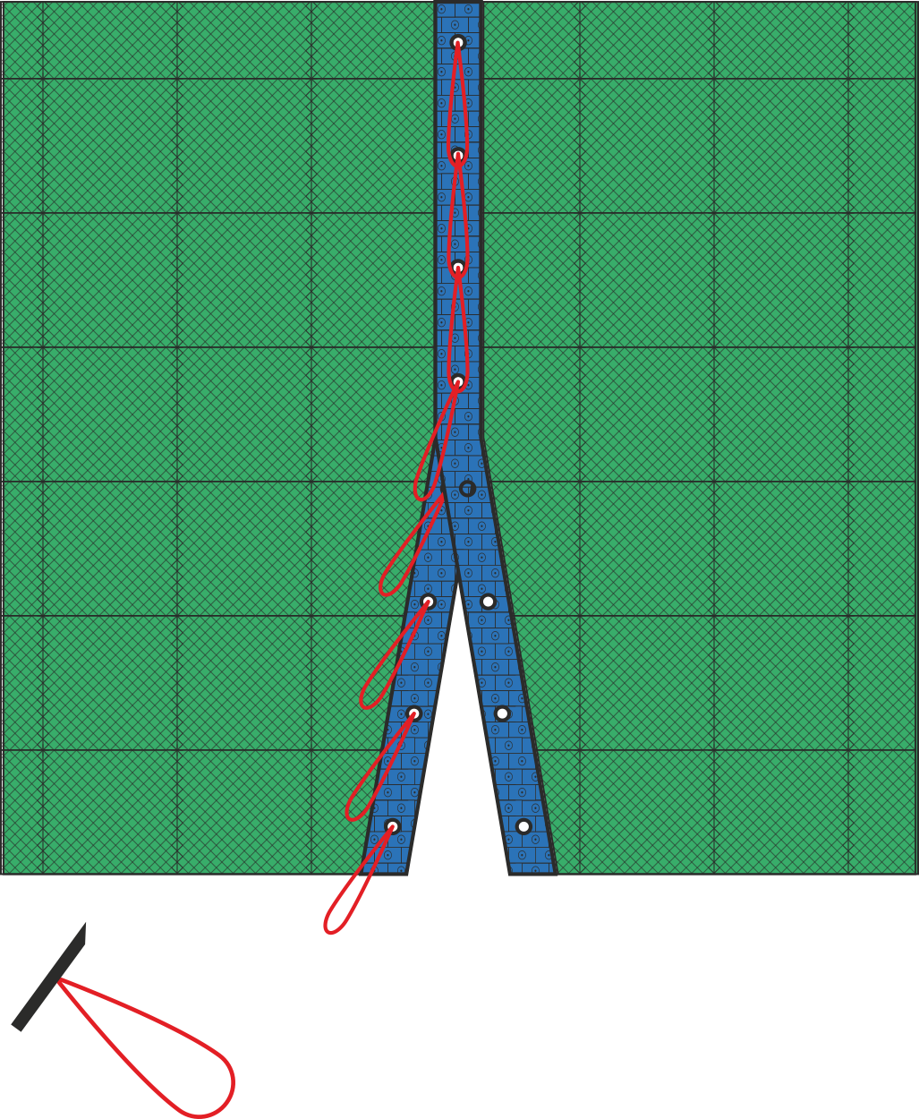
SKARVTEJP FÖR PRESENNING
En tejp med förstansade hål för att skarva ihop två presenningar eller en uppklippt presenning.
En tejpremsa fästs på varje del av presenningen. Genom hålen träs sedan ett snöre med en vass spets och med hjälp av snörena flätas sedan presenningarna ihop.
Man behöver inte stansa några hål, skarvsnörets spets trycks rakt igenom presenningen
2 x 2,5 m tape, 18 st skarvsnören
Skarvar två presenningar
Enkel öppning och stängning
#1230 JOINT TAPE FOR TARPAULIN

Slide 15
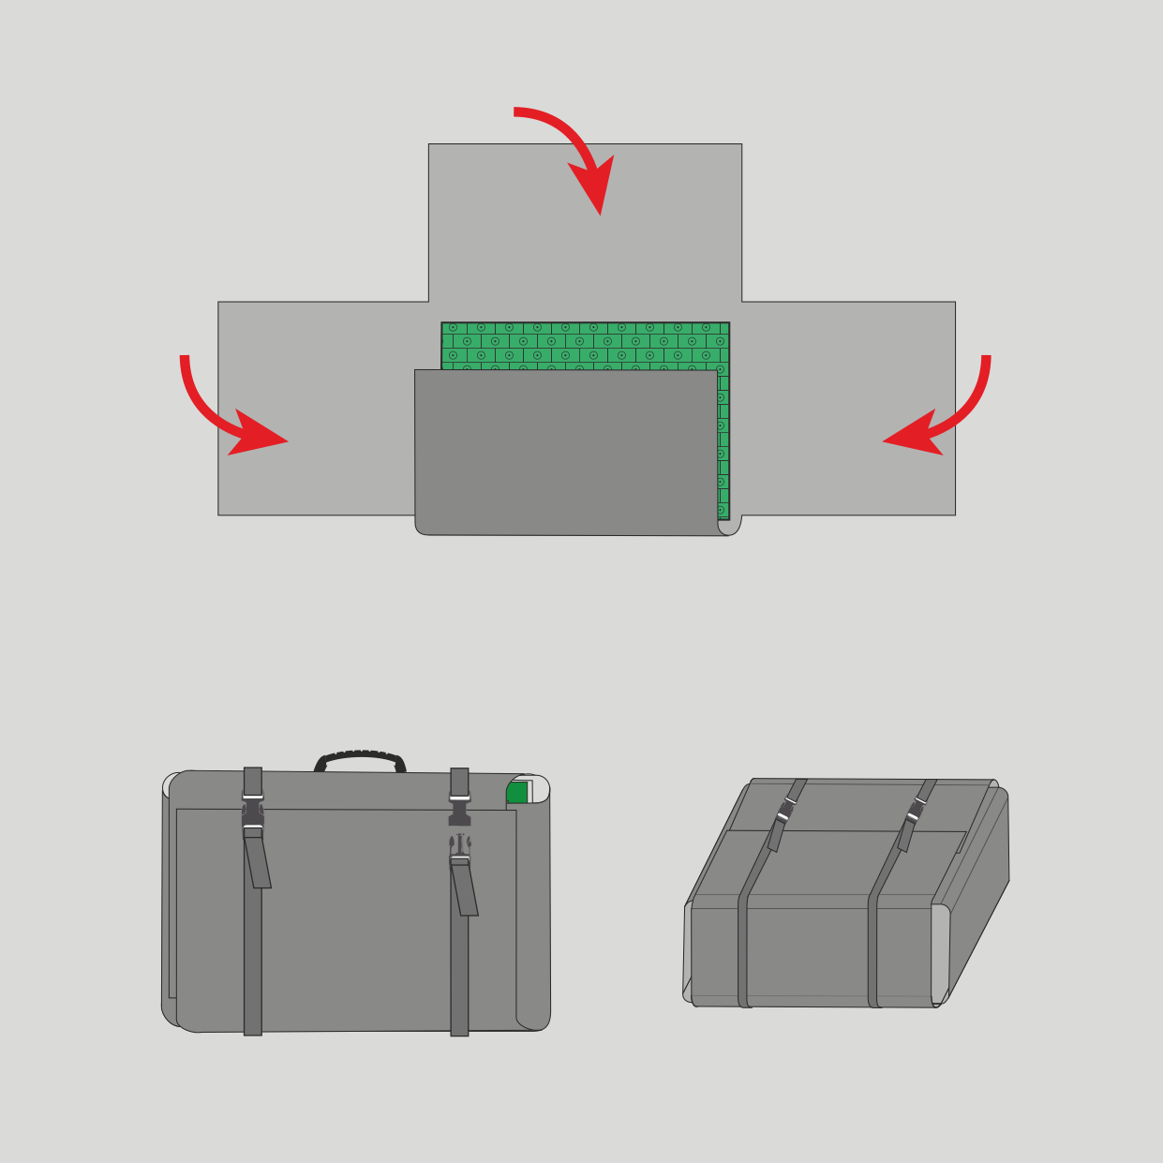
VÄSKA FÖR PRESENNINGAR OCH TILLBEHÖR
En väska för att förvara dina presenningar och tillbehör. Sidorna viks in mot mitten för att stänga väskan. Väskans tjocklek varierar efter hur många presenningar (och storlek + dukvikt) man sparar i väskan.
Passar 1 – 5 presenningar (beroende på storlek och dukvikt)
Praktiskt bärhandtag
Samla allt runt presenningen på samma plats
#2110 TARPAULIN BAG

Slide 16
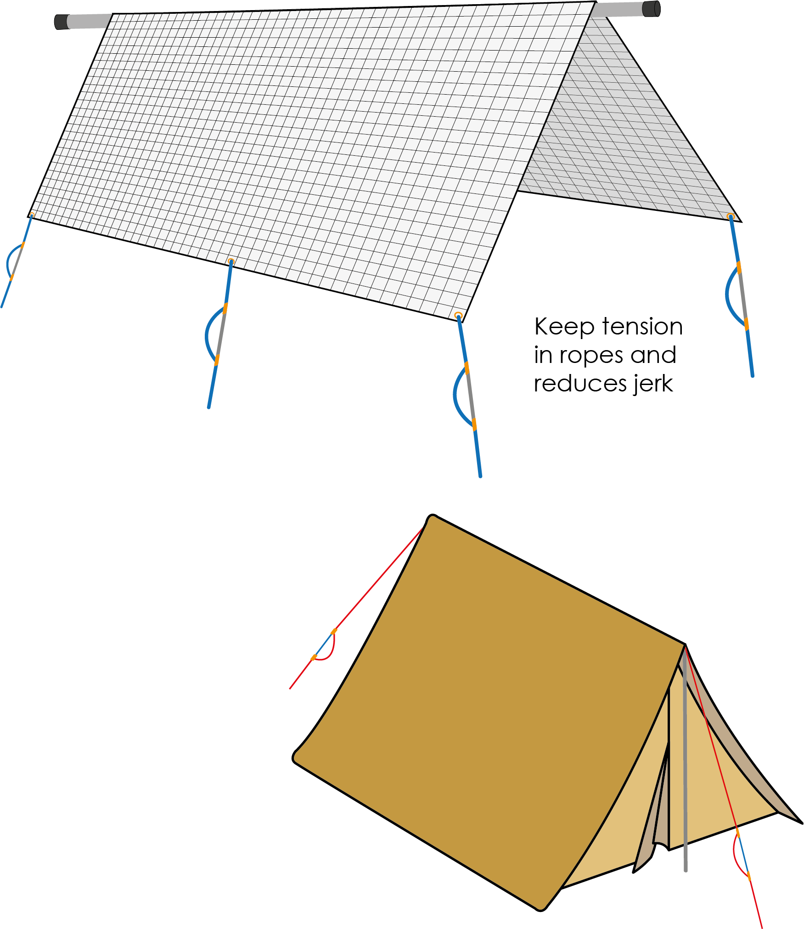
RYCKDÄMPARE FÖR LINOR PÅ PRESENNING
Höststormarna sliter hårt på presenningar. Ett elastiskt gummiband att montera på linorna för att minska rycket i presenningen när det blåser.
Gummibanden hjälper också till att spänna upp linorna. En enkel trygghet som går att återanvända år efter år.
10 pack
Minskar rycket i presenningen
3 storlekar: till linor ø4 mm, ø6mm och ø8 mm
#6634 GUY LINE JERK REDUCER, ø4 mm
#6636 TARPAULIN ROPE JERK REDUCER, ø6 mm
#6638 TARPAULIN ROPE JERK REDUCER, ø8 mm

Slide 17
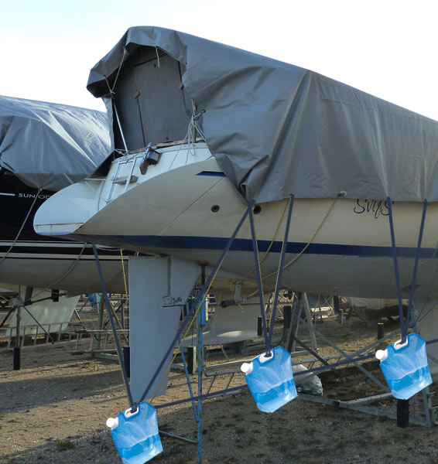
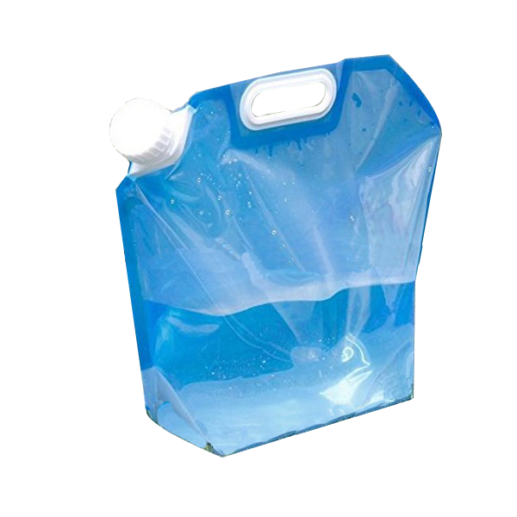
PRESENNINGSVIKT - DUNK
En plastdunk som tyngd för att hålla presenningen på plats. Fylls med vatten 3 liter = 3 kg.
Går att vika ihop när den inte används och är därför enkel att spara och återanvända.
10 plastdunkar / förpackning
Viks ihop när dom inte används
Billig och återanvändbar
#6310 TARPAULIN WEIGHT BAG

Slide 18
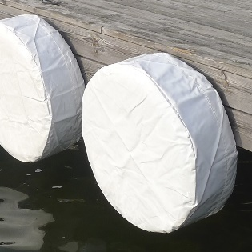
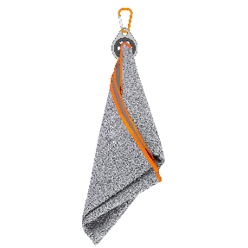
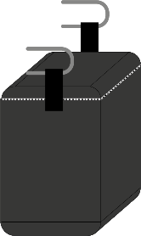
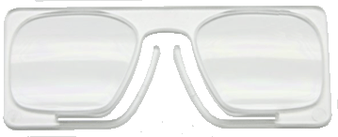
OUTDOOR
FENDERSKYDD
BRYGGA
GOLFHANDDUK
GLASÖGON
FLUGFISKE
KYLVÄSKA
CAMPING BORD

Slide 19
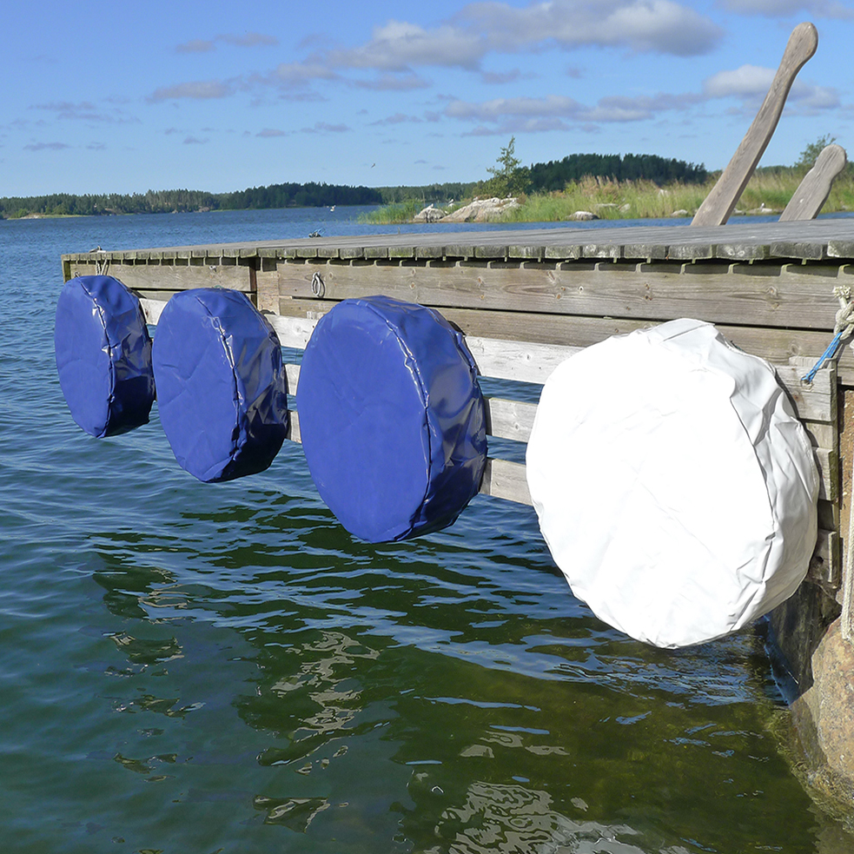

FENDERSKYDD TILL BILDÄCK #1710
Bildäck, som används som bryggfender, kan ge svarta skavmärken på båtar.
Detta fenderskydd i presenningsväv, träs över däcken för att förhindra skavmärken.
Skydden ger samtidigt bryggan ett fräschare utseende
Skyddar båten för skav från bildäck
Två storlekar
Två färger blå och vit
#1710 FENDERCOVER FOR CAR TYRE

Slide 20
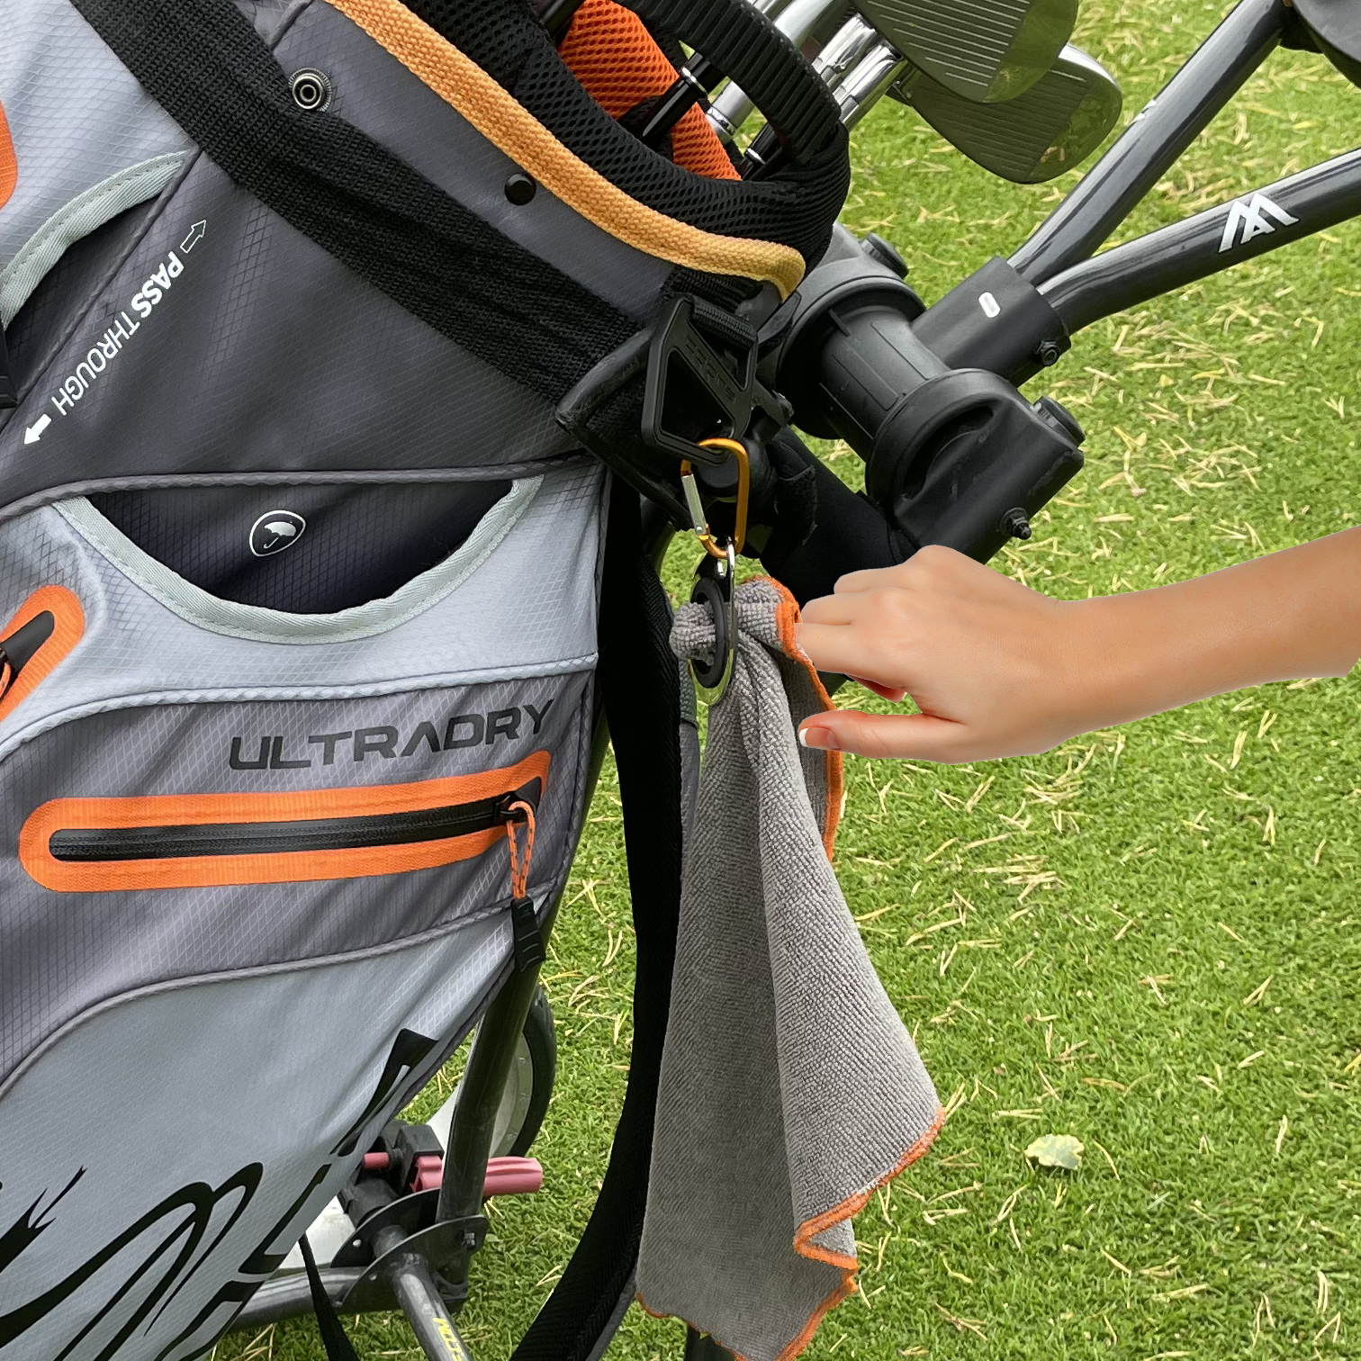


HÅLLARE MED LÖSTAGBAR HANDDUK FÖR GOLF
Med en löstagbar handduk rengör man bollen på green smidigt som ett proffs. Det blir enkelt att torka rent klubborna inför varje slag.
En löstagbar handduk är bara att stoppa i tvättmaskinen. Köp till extra handduk för att alltid ha en ren tillhands.
Sänk din score med rena golfbollar och klubbor
Hållaren passar alla typer av handdukar
Mikrofiber handduk ingår.
#8170 GOLF TOWEL HOLDER

Slide 21
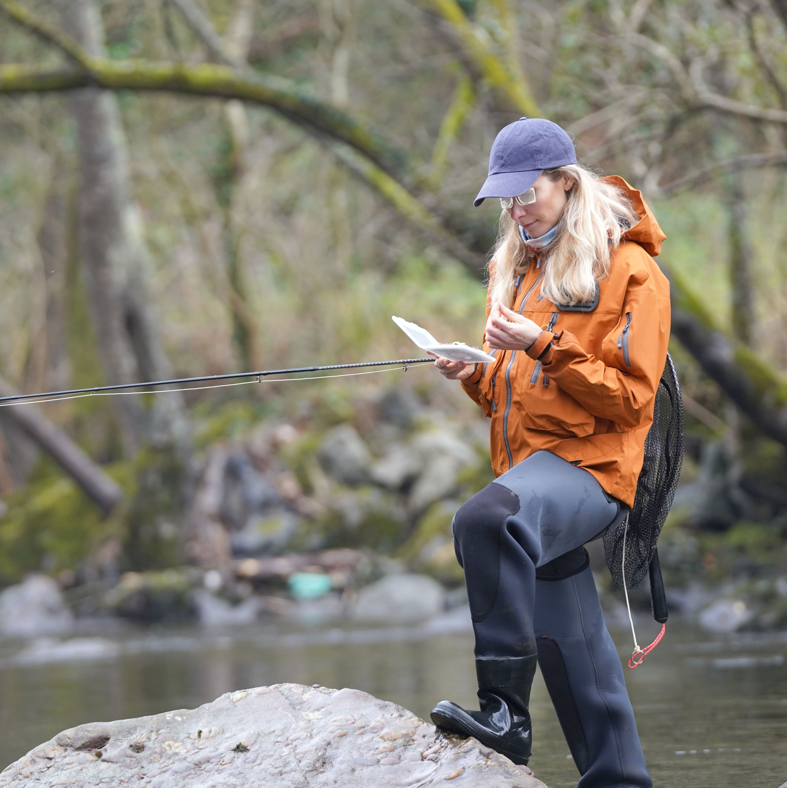

GLASÖGON MED FÖRSTORNING FÖR FISKE
Det kan vara svårt att se krok och lina när man ska knyta på en fluga. En dåligt knuten fluga kan innebära en förlorad drömfisk. Ett par glasögon med förstoring kan lösa problemet.
Läsglasögon som kan hänga på västen och som man, med en hand, kan sätta på näsan när man knyter på t ex en fluga.
Enhandsgrepp
Styrka +2,5
Förstoringsglas när man knyter kroken
#8290 CLIP ON NOSE GLASSES - FISHING

Slide 22
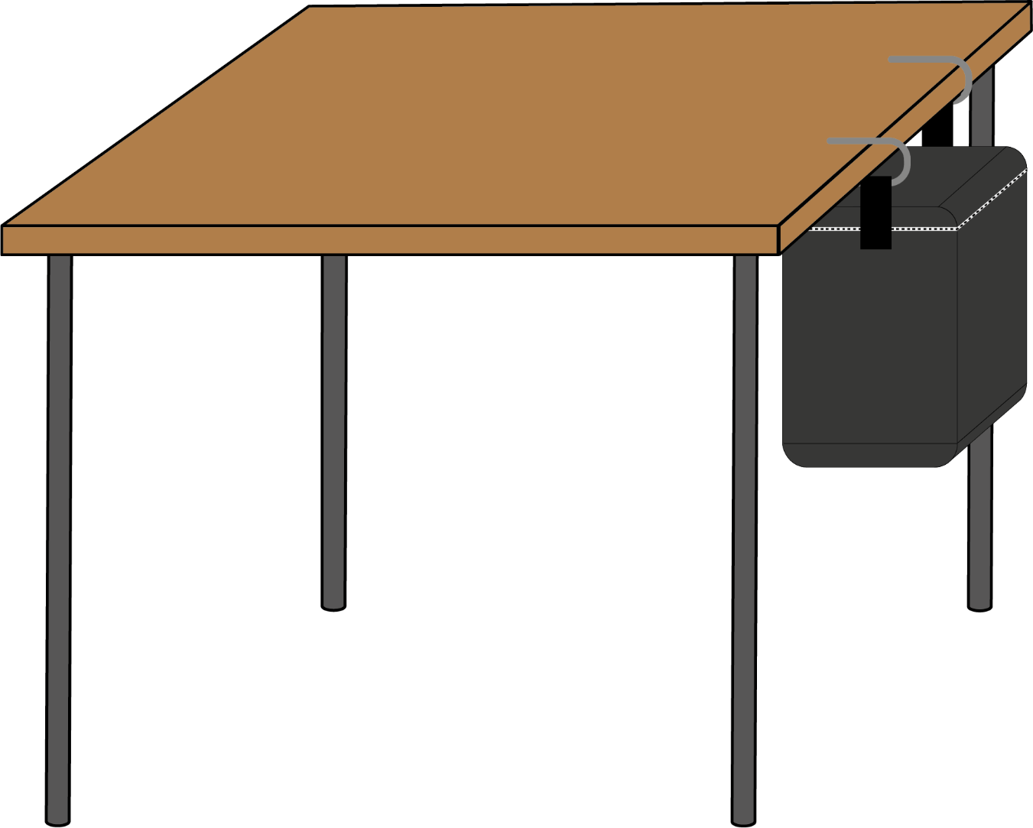
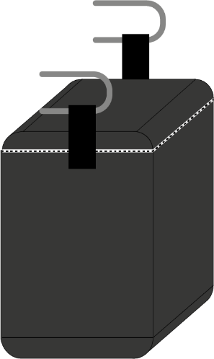
KYLVÄSKA FÖR CAMPINGBORD
Det är härligt att njuta av en solig frukost på altanen, men mjölken, juicen och påläggen mår inte lika bra i solen.
Den här kylväskan, som hängs på sidan av bordet, håller kylvarorna kalla. Krokarna på kylväskan passar alla typer av bord.
Rymmer xx liter
Passar alla bordsskivor
#2330 CAMPING TABLE COOLING BAG

Slide 23
INDOOR
GLASÖGON SYMASKIN

Slide 24

LÄSGLASÖGON - SYTILLBEHÖR
Läsglasögon som hjälp för att se nålsögat när man ska trä synålen. Nålsögon är små men med hjälp av ett par läsglasögon blir det enklare. Glasögonen är platta och får plats i syskrinet. Sätts på näsan med bara en hand.
Enhandsgrepp
Tar liten plats i syskrinet
Styrka +2,5
Förstoringsglas när man trär nålen
#8292 CLIP ON NOSE GLASSES - SEWING

